Slide 1
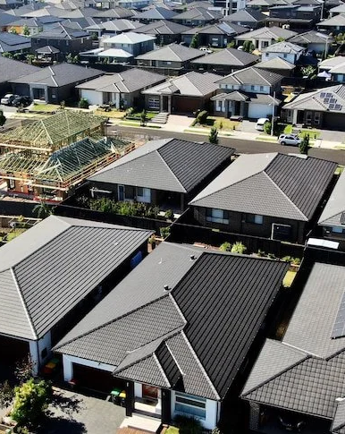
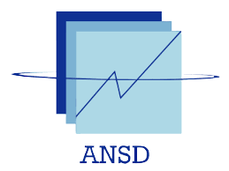

House Prices Prediction
Année académique: 2023-2024

Slide 2



Présenté par:
KUISSU CHEGAING Esthelle Paloma
AMEWOUAME Elisée Mawuéna
Abdoulaye NDIAYE
Famara SADIO
Elèves ingénieurs statisticiens économistes (ISE2)
Mously DIAW Data Scientist
Machine Learning
Sous la supervision de:

Slide 3
Introduction
Le marché immobilier est l'un des secteurs les plus dynamiques et complexes de l'économie. Les prix des maisons sont influencés par une multitude de facteurs, tels que la localisation, la taille, les équipements, l'année de construction, et bien d'autres. La capacité à prédire avec précision les prix des maisons est non seulement cruciale pour les agents immobiliers, mais aussi pour les acheteurs et les vendeurs qui cherchent à prendre des décisions informées.
Dans le cadre de ce projet de machine learning, notre objectif est de développer un modèle de prédiction des prix des maisons basé sur diverses caractéristiques. Nous utiliserons un ensemble de données comprenant des informations sur les maisons, telles que le nombre de chambres, la surface habitable, la localisation géographique, la proximité des commodités, et d'autres caractéristiques pertinentes.

Slide 4
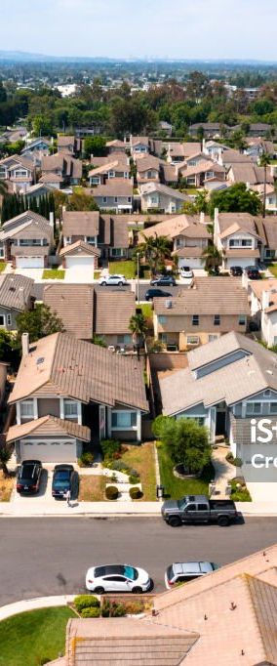
PLAN DE LA PRÉSENTATION
01
Présentation des données
Cleaning, feature ingineering, exploration
02
03
Modélisation
04
Modèle final et amélioration

Slide 5

Présentation des données
1

Slide 6
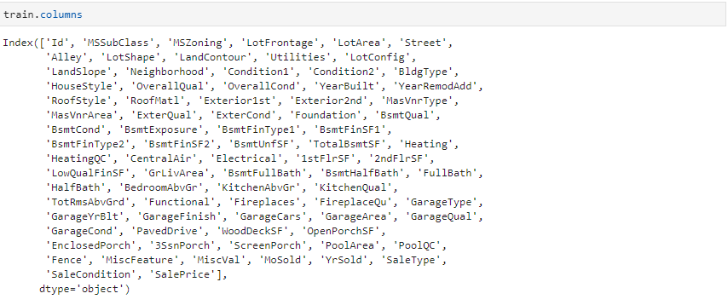
Présentation des données
Les données utilisées contiennent 1460 lignes et 81 colonnes. On y trouve 43 variables qualitatives et 38 variables quantitatives. Ci-dessous une liste des noms des colonnes.

Slide 7
Présentation des données

Slide 8
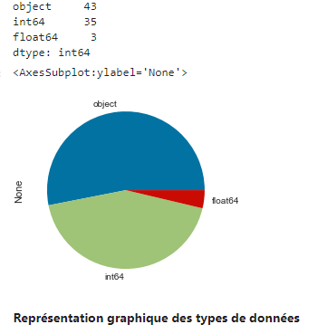
Les différents types de variables et leur représentation graphique
Data. Shape (1460, 81)

Slide 9

Cleaning, feature ingineering, data exploration
2

Slide 10
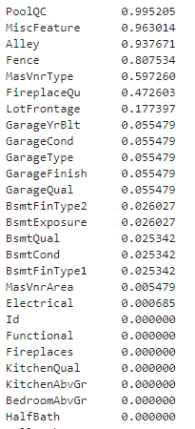
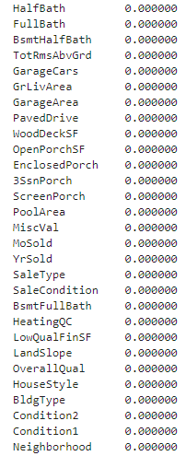
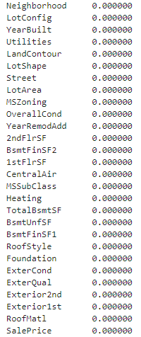
Exploration des données / Pourcentage de valeurs manquantes par colonnes

Slide 11
Présentation des données
Il y a des variables avec presque entièrement des valeurs manquantes. Il s’agit des variables PoolQC, Alley, MiscFeature que nous avons supprimé. Cependant étant donné que les valeurs manquantes de la variable PoolQC correspondent aux maisons qui n'ont pas de piscine et que celle de la variable Alley correspondent aux maisons qui n'ont pas d'allés nous allons créer deux autres variables dummy_pool et dummy_alley qui prennent la valeur 1 s'il y a une piscine (respectivement une allée) et 0 sinon.
Certaines valeurs manquantes ont été imputés par la méthode du KNNImputer et d’autres par une modalité selon la situation.

Slide 12
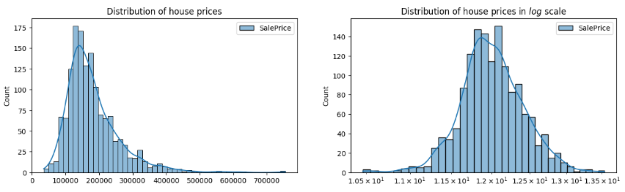
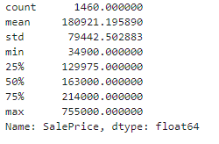
Exploration des données / Data Visualisations
Nous remarquons qu’en appliquant la fonction log à la variable SalePrice, la distribution des prix devient symétrique

Slide 13
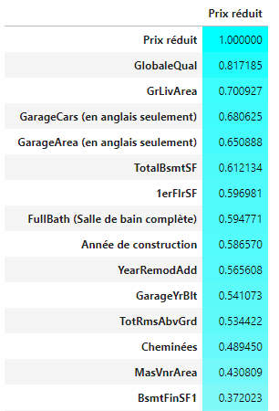
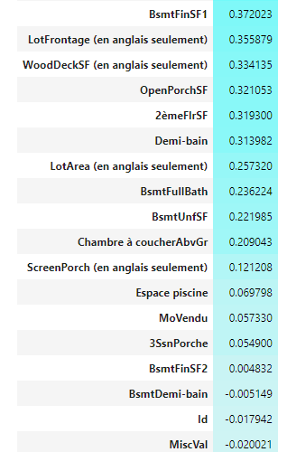
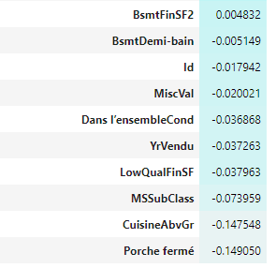
Exploration des données / Corrélation entre Target et Features
Le tableau de correlation suivant montre qu’il y a de fortes corrélation entre la variable GlobalQual et la variable cible

Slide 14
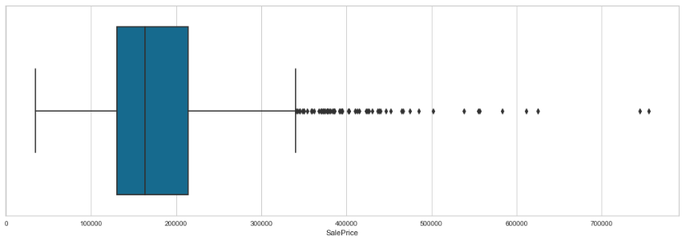
Exploration des données / Boxplot de Saleprice
Avec la représentation du boxplot de la variable SaleParice, l’on se rend compte qu’elle possède de nombreux outliers, pour cela, dans la suite, nous allons utiliser la médiane au lieu de la moyenne quand on va vouloir représenter la variable en question.

Slide 15
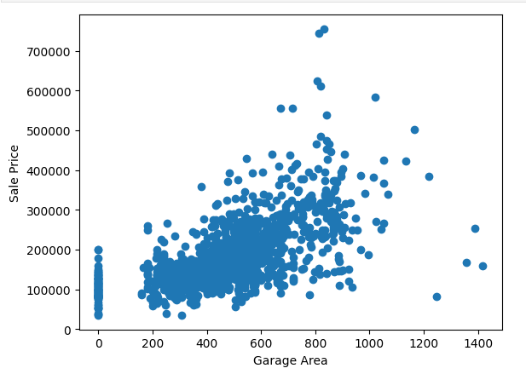
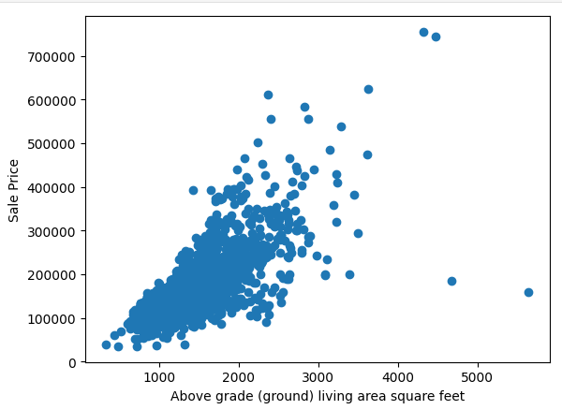
Exploration des données / Nuage de points entre les variables quantitatives et la variable cible (Saleprice)
On remarque que plus la taille du garage augmente plus la valeur de la maison augmente
On remarque que Plus la surface habitable au-dessus du sol augmente plus le prix de vente devient élevé

Slide 16

Modélisation
3

Slide 17
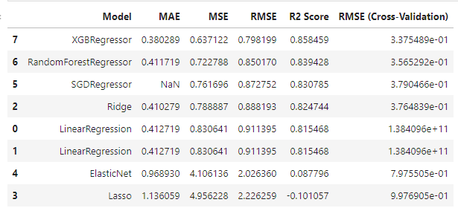

Modélisation des données / Comparaison des différents modèles
Best model : XGBRegressor

Slide 18
Le meilleur modèle
XGBRegressor(learning_rate = 0.01, max_depth : 3)

Slide 19


